Slide 1
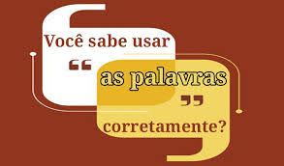
EMPREGO DE ALGUMAS PALAVRAS 02

Slide 2


Slide 3
Como saber quando é correto usar onde e aonde?
AONDE: A preposição a de aonde indica que essa palavra deve ser usada somente quando estiver relacionada a verbos que indicam sugerem movimento:
- Aonde você quer ir? (Quem vai sempre irá a algum lugar)
Aonde ele está me levando? (Quem leva tem de levar alguém ou algo a um lugar)
Para conferir se o uso está correto, basta substituir aonde por para onde:
- Aonde vamos nas próximas férias? = Para onde vamos nas próximas férias?

Slide 4
Como saber quando é correto usar onde e aonde?
ONDE - Deve ser relacionado a situações que fazem referência a um lugar e quando a ideia de movimento não está presente:
- O bairro onde você mora é perigoso.
-Não conheço a cidade onde minha mãe nasceu.
OBS: “Onde” somente deve ser empregado para designar locais físicos, ou seja, não pode ser usado em situações como "Ele conta piadas onde a vítima é sempre um português". Nesse caso, o correto é usar em que.

Slide 5
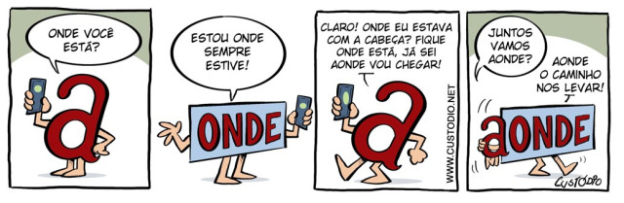

Slide 6
Links das aulas
https://www.youtube.com/watch?v=XyfSrMgW9qs – Noslen 12’
https://www.youtube.com/watch?v=j77Hbhvcu5w – Molejo
https://www.youtube.com/watch?v=2RVZqCP0ghA

Slide 7

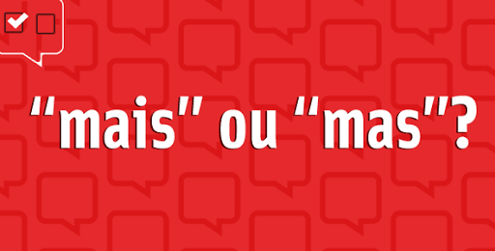

Slide 8
Como saber quando é correto mas e mais?
Mas - É usado principalmente como conjunção que introduz uma contrariedade, uma adversidade. Dica: Na dúvida, teste com outras conjunções equivalentes, como porém, contudo, todavia, entretanto. Se o sentido for o mesmo, pode ficar tranquilo e escrever MAS.
– Hoje acordei animada, mas não quis ir estudar.
– Já tenho muitos livros, mas não consigo parar de comprar outros.

Slide 9
Como saber quando é correto mas e mais?
Mais - É, na maioria das vezes, um advérbio de intensidade e corresponde ao contrário de “menos”. Faça a troca mentalmente e veja se é esse o caso. Se for, escreva MAIS sem medo de errar.
– Meus amigos têm mais qualidades do que defeitos.
– Fale mais alto, por favor.

Slide 10
Como saber quando é correto mas e mais?
Quando usar a vírgula com “mas”!
Usa-se vírgula antes de “mas” entre duas orações. Exemplos:
O carro não era meu, mas de um amigo.
A obra foi bem planejada, mas esqueceram alguns detalhes.

Slide 11
Como saber quando é correto mas e mais?
Usa-se vírgula depois de “mas” quando se intercalar oração ou adjunto adverbial de certa extensão na oração adversativa:
A empresa era bem administrada, mas, por falta de recursos, não se modernizara. (veja que a vírgula também aparece antes porque são mais de uma oração)
OBS: não há vírgula depois de “mas” no início do período, em frases:
- Ele não foi ao teatro. Mas ao cinema.”. O correto é: Ele não foi ao teatro, mas ao cinema”.)

Slide 12
Mas é claro que o sol Vai voltar amanhã Mais uma vez, eu sei (...) Tem gente que está do mesmo lado que você Mas deveria estar do lado de lá Tem gente que machuca os outros Tem gente que não sabe amar Tem gente enganando a gente Veja nossa vida como está Mas eu sei que um dia A gente aprende Se você quiser alguém em quem confiar Confie em si mesmo (...) Compositores: Flavio Venturini / Renato Russo

Slide 13
Link das aulas
https://www.youtube.com/watch?v=2FeLcMBql4w – 3’
https://www.youtube.com/watch?v=npwM56if-os – 3’ Renato Russo

Slide 14


Slide 15
Quando saber quando é correto mau ou mal
Mal - A palavra mal com “l” é antônima de bem. Portanto, para usá-la da forma correta basta lembrar qual termo é seu contrário.
- Estou me sentindo mal essa manhã. (Estou me sentido bem essa manhã)
- Fui muito mal no exame final. (Fui muito bem no exame final)
- Felipe nasceu para fazer o mal. (Felipe nasceu para fazer o bem)

Slide 16
Quando saber quando é correto mau ou mal
Mal também pode ser um advérbio de modo, um substantivo e ainda, uma conjunção subordinativa temporal.
- Quando é advérbio, mal significa que algo foi realizado de maneira errada, por exemplo: Sofia se comportou mal na palestra.
- Quando é substantivo, esse termo é sinônimo de doença, problema, angústia, tristeza ou sofrimento, por exemplo: Todo o mal deve ser evitado.
= Nesse caso, o artigo “o” colocado na frente do termo determina esse substantivo.
Quando é conjunção, mal significa “assim que; logo que; quando”, por exemplo: Mal cheguei ao colégio, os portões fecharam.

Slide 17
Quando saber quando é correto mau ou mal
Mau - A palavra mau com “u” é antônimo de bom. Para usá-la da forma correta basta lembrar a palavra que é contrária dela.
- João é mau aluno. (João é bom aluno)
- Ele foi muito mau comigo. (Ele foi muito bom comigo)
-O chefe sempre estava de mau humor (O chefe sempre estava de bom humor)
https://www.youtube.com/watch?v=RV2XEVefq8c
https://www.youtube.com/watch?v=DwINHepeWmg

Slide 18
Link das aulas
https://www.youtube.com/watch?v=RV2XEVefq8c
https://www.youtube.com/watch?v=DwINHepeWmg

Slide 19


Slide 20
Há ou A? Quando usar?
Devemos usar o "há" quando o verbo haver é impessoal – sem sujeito – e o seu sentido é de existir. O "há" equivale aos verbos existir e fazer (tempo decorrido).
Há (existe) um modo mais fácil de fazer esse cálculo.
Há (faz) dois anos que eu não tirava férias.
Saiu daqui há(faz) duas horas
Obs: não se deve utilizar a expressão “há muitos anos atrás”. Isso porque quando o verbo haver já expressa o sentido de tempo passado, colocar a palavra atrás, torna a frase redundante. A forma correta é: "há muitos anos" ou "muitos anos atrás".

Slide 21
Há ou A? Quando usar?
A - utilizado em locuções no sentido de tempo futuro e preposição
Nós vamos chegar daqui a dez minutos
Daqui a pouco vai chover.
Moro a dois quilômetros da escola

Slide 22
Links das aulass
https://www.youtube.com/watch?v=stiQrlDYR1s – 4’
https://www.youtube.com/watch?v=M4XnsiMMN6M 8’

Slide 23


Slide 24
QUANDO USAR SENÃO E SE NÃO?
SENÃO - é usado equivalendo a:
do contrário: Estude bastante, senão ficará em recuperação/ Ande logo, senão chegaremos atrasados
a não ser : Não faz outra coisa, senão reclamar/ Não temos opção, senão ficarmos em casa
mas sim: Não tive a intenção de exigir, senão pedir/ Não faço isso para irritá-lo, senão para motivá-lo.

Slide 25
QUANDO USAR SENÃO E SE NÃO
SE NÃO - é usado equivalendo a caso não :
Esperarei mais um pouco, se não vier, irei embora/ Se não houver seriedade, o país não sairá da situação em que se encontra...

Slide 26
Link das aulas
https://www.youtube.com/watch?v=y8cD07dChMs
https://www.youtube.com/watch?v=76JPwXEY8eg

Slide 27


Slide 28
QUANDO USAR DEMAIS E DE MAIS
Demais - Pode ser utilizado como advérbio de intensidade (exprime excesso, exagero)
Os palmeirenses gritaram demais com a vitória do time...
Eu amo esse filme, ele é demais !
Demais: Como pronome indefinido
Os candidatos aprovados permanecem, os demais podem sair

Slide 29
QUANDO USAR DEMAIS E DE MAIS
De mais: Locução adjetiva que manifesta quantidade ou também pode ser antônimo de “de menos”..
- É só uma festinha, não tem nada de mais.
- Tenho serviço de mais para fazer hoje

Slide 30
Link das aulas
https://www.youtube.com/watch?v=Jh7_4iqW-1E
https://www.youtube.com/watch?v=ajXtLLD86pE

